Slide 1
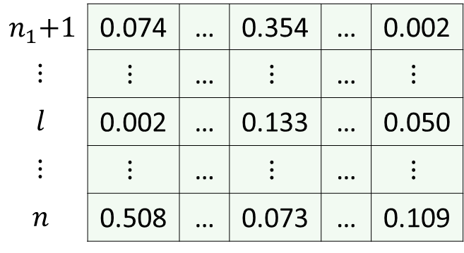
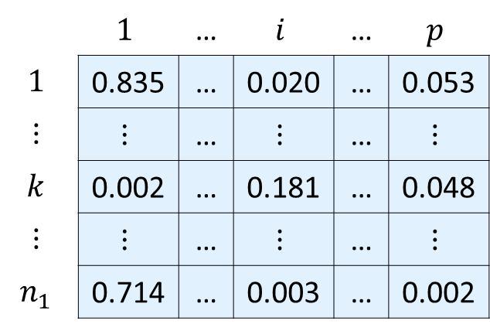
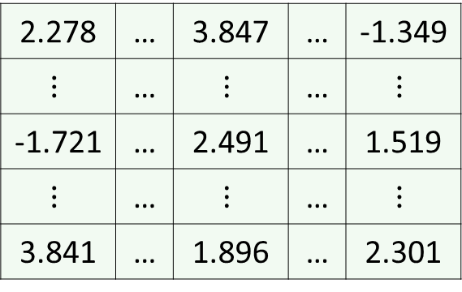
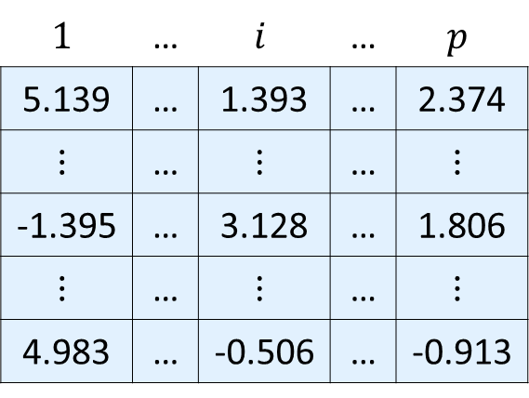
Zero replaced matrix
CLR transformed matrix
Genera
Genera
 | $$1$$ | … | $$i$$ | … | $$p$$
$$1$$ | 0.835 | … | 0.020 | … | 0.053
$$⋮$$ | $$⋮$$ | … | $$⋮$$ | … | $$⋮$$
$$k$$ | 0.002 | … | 0.181 | … | 0.048
$$⋮$$ | $$⋮$$ | … | $$⋮$$ | … | $$⋮$$
$$n_{1}$$ | 0.714 | … | 0.003 | … | 0.002
$$1$$ | … | $$i$$ | … | $$p$$
5.139 | … | 1.393 | … | 2.374
$$⋮$$ | … | $$⋮$$ | … | $$⋮$$
-1.395 | … | 3.128 | … | 1.806
$$⋮$$ | … | $$⋮$$ | … | $$⋮$$
4.983 | … | -0.506 | … | -0.913
Group 1
Samples
CLR
transformation
$$n_{1}\text{+}1$$ | 0.074 | … | 0.354 | … | 0.002
$$⋮$$ | $$⋮$$ | … | $$⋮$$ | … | $$⋮$$
$$l$$ | 0.002 | … | 0.133 | … | 0.050
$$⋮$$ | $$⋮$$ | … | $$⋮$$ | … | $$⋮$$
$$n$$ | 0.508 | … | 0.073 | … | 0.109
2.278 | … | 3.847 | … | -1.349
$$⋮$$ | … | $$⋮$$ | … | $$⋮$$
-1.721 | … | 2.491 | … | 1.519
$$⋮$$ | … | $$⋮$$ | … | $$⋮$$
3.841 | … | 1.896 | … | 2.301
Samples
Group 2

